Slide 1
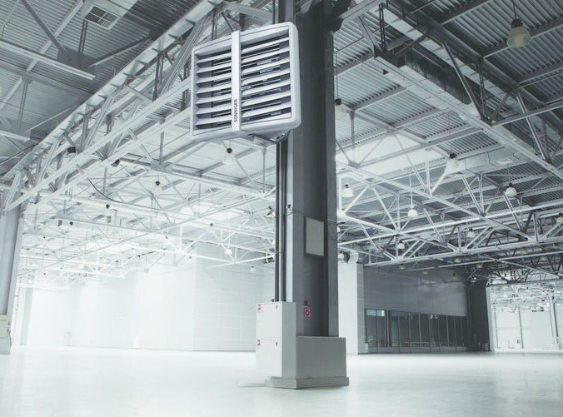

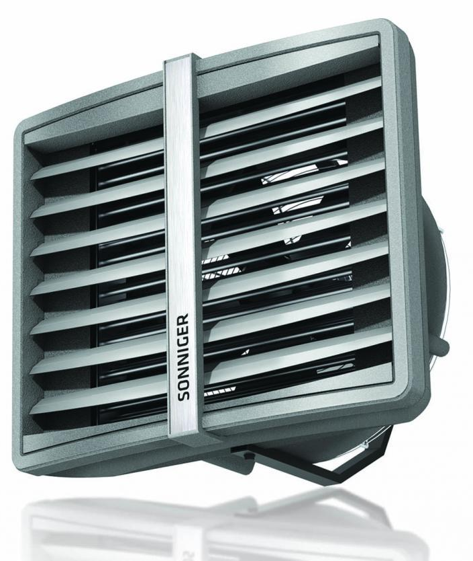


Slide 2
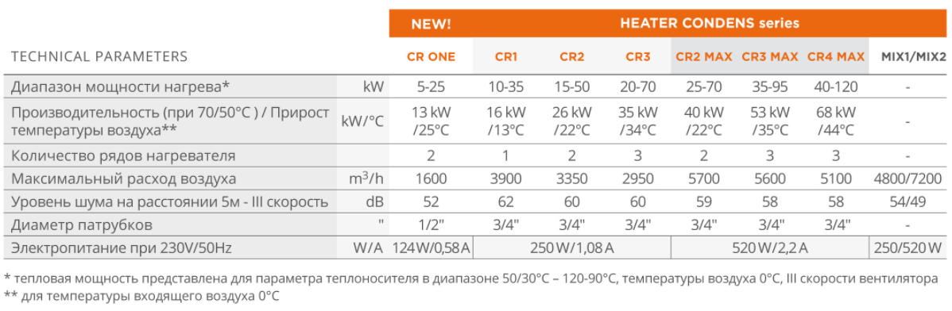
HEATER CONDENS, как гоночный болид – является синонимом наивысшего качества, продвинутой технологии и быстроты действия. В устройстве использован высокопроизводительный вентилятор со встроенной трёхуровневой регуляцией оборотов, что вместе с высоким качеством водяного теплообменника предоставляет широкий, и в то же время оптимальный диапазон параметров.
• Главными преимуществами HEATER CONDENS являются:
• высокая температура воздушного потока при низкой температуре источника тепла;
• максимально эффективное использование поверхности теплового обменника с новой "уплотненной" геометрией (увеличен размер ребер при меньшем расстоянии между ними);
• оптимизированный воздушный поток – высокая температура на любой скорости тепловентилятора.
Мощные параметры – расход воздуха до 3900м³/ час, мощность нагрева от 5 до 70 кВт.
Видео презентация
https://youtu.be/0CADhFX41dc

Slide 3
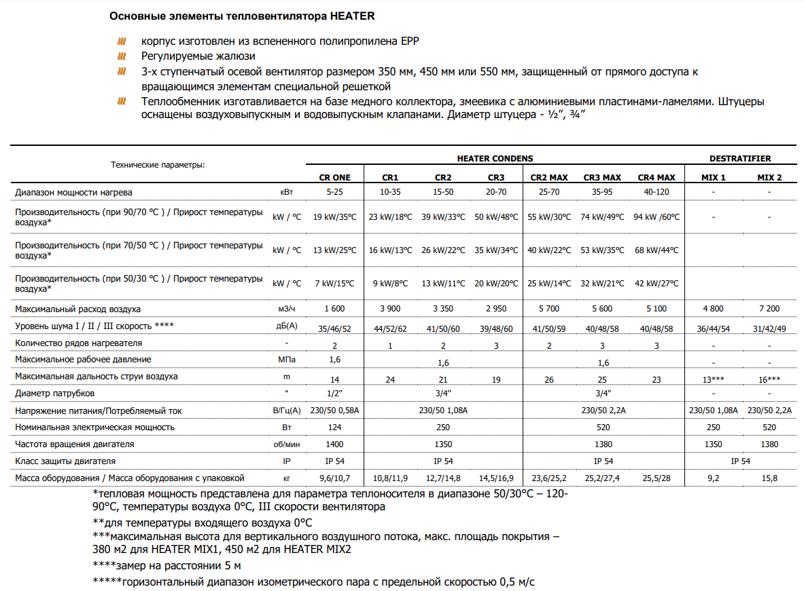
Предыдущие модели
Новые модели
Добавилась серия большей мощности CR Max с большим вентилятором с 450 мм (250Вт) на 550 мм (520Вт)

Slide 4


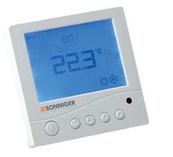
Обновленный программируемый пульт управления PANEL INTELLIGENT
Предыдущая версия программируемого пульт управления INTELLIGENT

